Slide 1
การออกแบบการทดลอง

Slide 2
Agenda
ค่า crossover rate และ ค่า scaling factor ที่ใช้ในการทดลอง
กระบวนการสร้าง mutant vector และ trial vector
กลไกการกลายพันธุ์ที่ใช้ในการทดลอง
รูปแบบการทดลอง
ผลการทดลอง
Notes:
รายละเอียดเริ่มต้นของหลักสูตร และ/หรือหนังสือ/อุปกรณ์การเรียนที่ต้องใช้ในชั้นเรียน/โครงการ

Slide 3
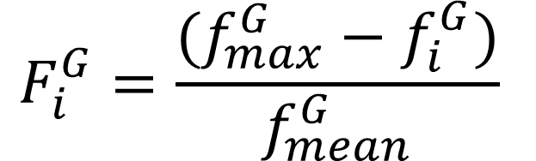
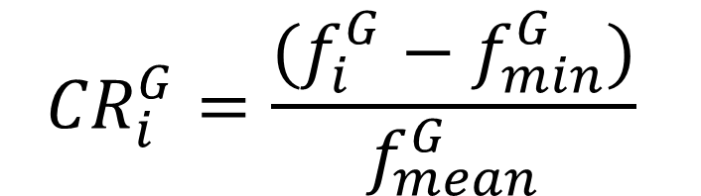
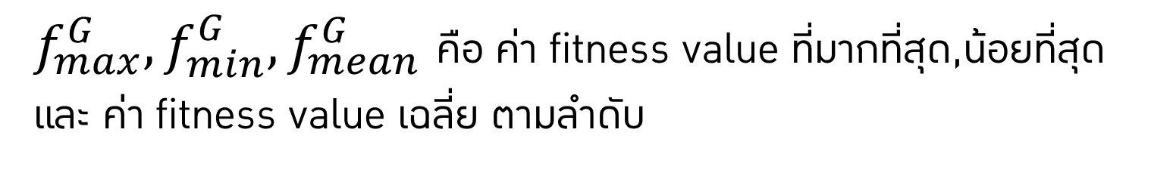
ค่า crossover rate และ ค่า scaling factor ที่ใช้ในการทดลอง
Crossover rate
Scaling factor
$${CR}_{i}^{G}=\frac{(f_{i}^{G}−f_{min}^{G})}{f_{mean}^{G}}$$
$$F_{i}^{G}=\frac{(f_{max}^{G}−f_{i}^{G})}{f_{mean}^{G}}$$
$f_{max}^{G},f_{min}^{G},f_{mean}^{G}$ คือ ค่า fitness value ที่มากที่สุด,น้อยที่สุด และ ค่า fitness value เฉลี่ย ตามลำดับ

Slide 4
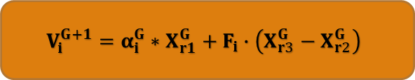
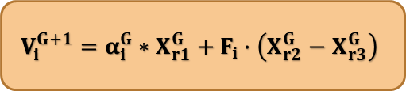
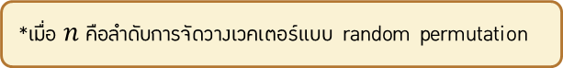
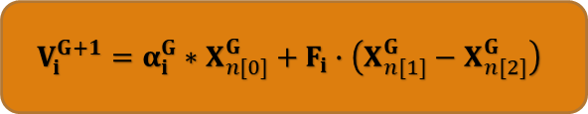
กระบวนการสร้าง mutant vector
$$V_{i}^{G+1}=α_{i}^{G}∗X_{r1}^{G}+F_{i}∙\left(X_{r3}^{G}−X_{r2}^{G}\right)$$
Original-rand1
$$V_{i}^{G+1}=α_{i}^{G}∗X_{r1}^{G}+F_{i}∙\left(X_{r2}^{G}−X_{r3}^{G}\right)$$
$$V_{i}^{G+1}=α_{i}^{G}∗X_{n[0]}^{G}+F_{i}∙\left(X_{n[1]}^{G}−X_{n[2]}^{G}\right)$$
*เมื่อ $n$ คือลำดับการจัดวางเวคเตอร์แบบ random permutation

Slide 5
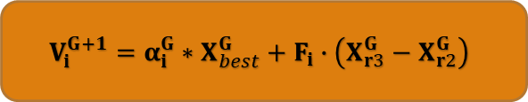
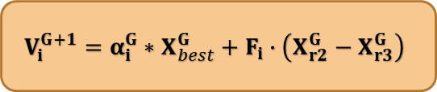
กระบวนการสร้าง mutant vector
$$V_{i}^{G+1}=α_{i}^{G}∗X_{best}^{G}+F_{i}∙\left(X_{r3}^{G}−X_{r2}^{G}\right)$$
Original-best1
$$V_{i}^{G+1}=α_{i}^{G}∗X_{best}^{G}+F_{i}∙\left(X_{r2}^{G}−X_{r3}^{G}\right)$$
$$V_{i}^{G+1}=α_{i}^{G}∗X_{n[0]}^{G}+F_{i}∙\left(X_{n[1]}^{G}−X_{n[2]}^{G}\right)$$
*เมื่อ $n$ คือลำดับการจัดวางเวคเตอร์แบบ random permutation

Slide 6
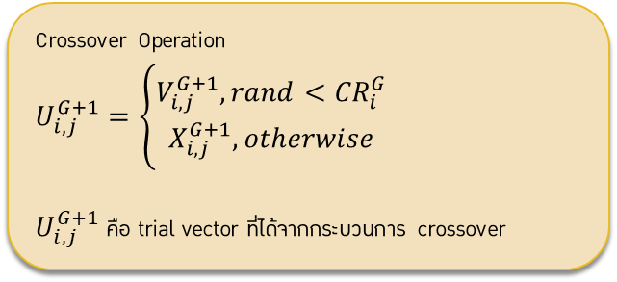
กระบวนการสร้าง trial vector
Crossover Operation
$$U_{i,j}^{G+1}=\left\{\begin{aligned}V_{i,j}^{G+1},rand<{CR}_{i}^{G} \\ X_{i,j}^{G+1}, otherwise\end{aligned}\right.$$
$U_{i,j}^{G+1}$ คือ trial vector ที่ได้จากกระบวนการ crossover
รูปแบบที่ 1
รูปแบบที่ 2

Slide 7

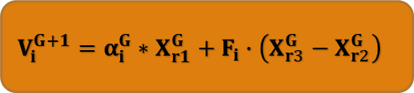
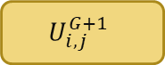


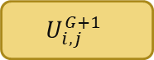

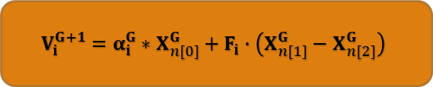
รูปแบบการทดลอง-รูปแบบที่ 1 -> 1.1
$$V_{i}^{G+1}=α_{i}^{G}∗X_{r1}^{G}+F_{i}∙\left(X_{r2}^{G}−X_{r3}^{G}\right)$$
$$U_{i,j}^{G+1}$$
เลือก trial vector ดีที่สุดไปทำการ selection
$$V_{i}^{G+1}=α_{i}^{G}∗X_{r1}^{G}+F_{i}∙\left(X_{r3}^{G}−X_{r2}^{G}\right)$$
$$U_{i,j}^{G+1}$$
$$V_{i}^{G+1}=α_{i}^{G}∗X_{r1}^{G}+F_{i}∙\left(X_{r2}^{G}−X_{r3}^{G}\right)$$
$$U_{i,j}^{G+1}$$
เลือก trial vector ดีที่สุดไปทำการ selection
$$V_{i}^{G+1}=α_{i}^{G}∗X_{n[0]}^{G}+F_{i}∙\left(X_{n[1]}^{G}−X_{n[2]}^{G}\right)$$
$$U_{i,j}^{G+1}$$

Slide 8
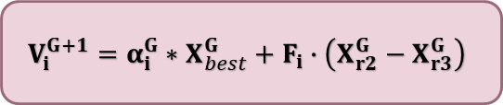
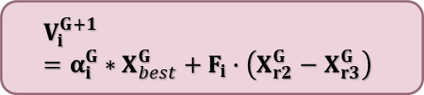
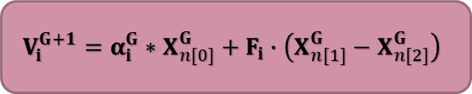
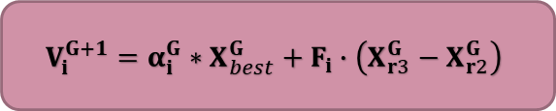
รูปแบบการทดลอง-รูปแบบที่ 1 -> 1.2
$$V_{i}^{G+1}=α_{i}^{G}∗X_{best}^{G}+F_{i}∙\left(X_{r2}^{G}−X_{r3}^{G}\right)$$
$$U_{i,j}^{G+1}$$
เลือก trial vector ดีที่สุดไปทำการ selection
$$V_{i}^{G+1}=α_{i}^{G}∗X_{best}^{G}+F_{i}∙\left(X_{r3}^{G}−X_{r2}^{G}\right)$$
$$U_{i,j}^{G+1}$$
$$V_{i}^{G+1}=α_{i}^{G}∗X_{best}^{G}+F_{i}∙\left(X_{r2}^{G}−X_{r3}^{G}\right)$$
$$U_{i,j}^{G+1}$$
เลือก trial vector ดีที่สุดไปทำการ selection
$$V_{i}^{G+1}=α_{i}^{G}∗X_{n[0]}^{G}+F_{i}∙\left(X_{n[1]}^{G}−X_{n[2]}^{G}\right)$$
$$U_{i,j}^{G+1}$$

Slide 9
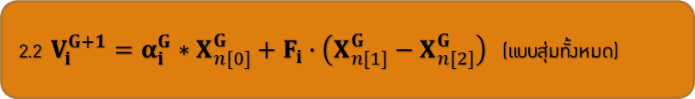
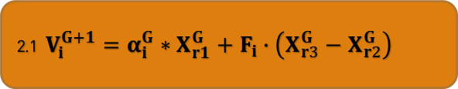
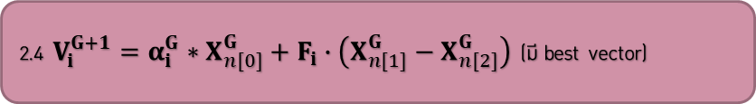
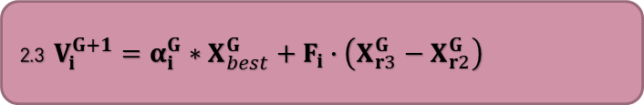
รูปแบบการทดลอง-รูปแบบที่ 2
2.1 $V_{i}^{G+1}=α_{i}^{G}∗X_{r1}^{G}+F_{i}∙\left(X_{r3}^{G}−X_{r2}^{G}\right)$
2.2 $V_{i}^{G+1}=α_{i}^{G}∗X_{n[0]}^{G}+F_{i}∙\left(X_{n[1]}^{G}−X_{n[2]}^{G}\right)$ (แบบสุ่มทั้งหมด)
2.3 $V_{i}^{G+1}=α_{i}^{G}∗X_{best}^{G}+F_{i}∙\left(X_{r3}^{G}−X_{r2}^{G}\right)$
2.4 $V_{i}^{G+1}=α_{i}^{G}∗X_{n[0]}^{G}+F_{i}∙\left(X_{n[1]}^{G}−X_{n[2]}^{G}\right)$ (มี best vector)

Slide 10
ค่าพารามิเตอร์ในการทดลอง
ปัญหาขนาดเล็ก
30 มิติ
ปัญหาขนาดใหญ่
500 มิติ
100 มิติ
1000 มิติ
รอบในการคำนวณ
2000 รอบ

Slide 11
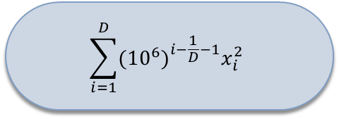

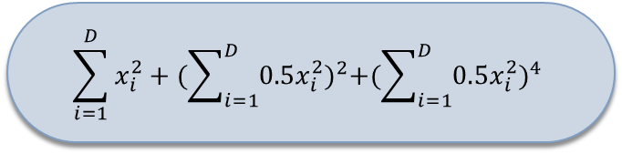
ฟังก์ชันในการทดลอง Unimodal
Sphere
Elliptic
$$\sum_{i=1}^{D}{x_{i}^{2}}$$
$$\sum_{i=1}^{D}{{{({10}^{6})}^{i−\frac{1}{D}−1}x}_{i}^{2}}$$
Zakharov
$$\sum_{i=1}^{D}{x_{i}^{2}}+{(\sum_{i=1}^{D}{0.5x_{i}^{2}})}^{2}+{(\sum_{i=1}^{D}{0.5x_{i}^{2}})}^{4}$$

Slide 12
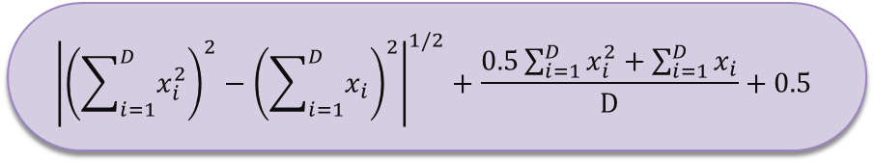
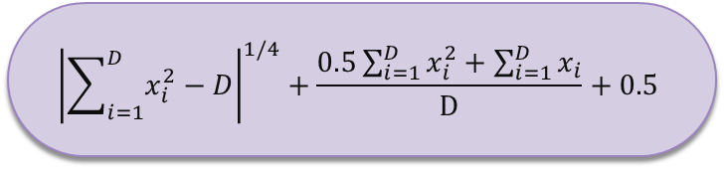
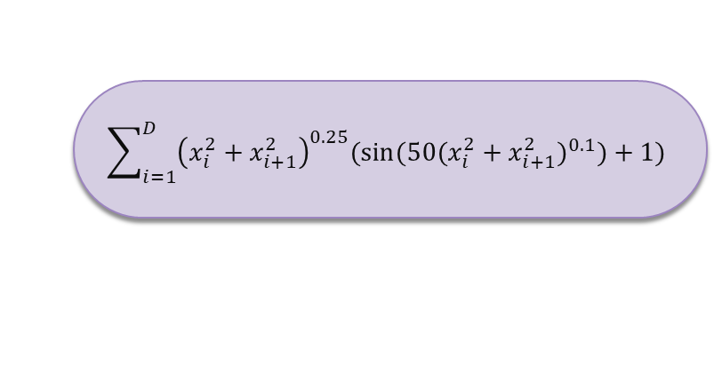
ฟังก์ชันในการทดลอง Multimodal
HGBat
$${\left|{\left(\sum_{i=1}^{D}{x_{i}^{2}}\right)}^{2}−{\left(\sum_{i=1}^{D}{x_{i}}\right)}^{2}\right|}^{1/2}+\frac{0.5\sum_{i=1}^{D}{x_{i}^{2}}+\sum_{i=1}^{D}{x_{i}}}{D}+0.5$$
Happycat
Scaffer2
$${\left|\sum_{i=1}^{D}{x_{i}^{2}−D}\right|}^{1/4}+\frac{0.5\sum_{i=1}^{D}{x_{i}^{2}}+\sum_{i=1}^{D}{x_{i}}}{D}+0.5$$
$$\sum_{i=1}^{D}{{\left(x_{i}^{2}+x_{i+1}^{2}\right)}^{0.25}(sin⁡(50{(x_{i}^{2}+x_{i+1}^{2})}^{0.1})+1)}$$

Slide 13
ผลการทดลอง
ผลการทดลองที่ 1.1
ผลการทดลองที่ 1.2
กราฟของผลการทดลอง
Fitness value
Fitness value
สรุปผลการทดลอง

Slide 14
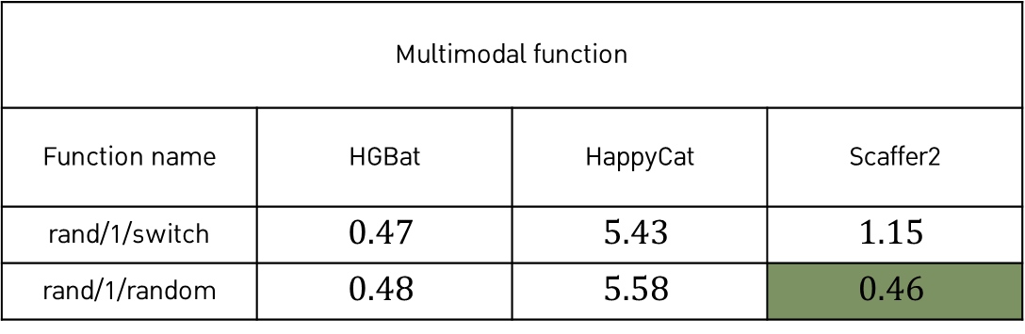
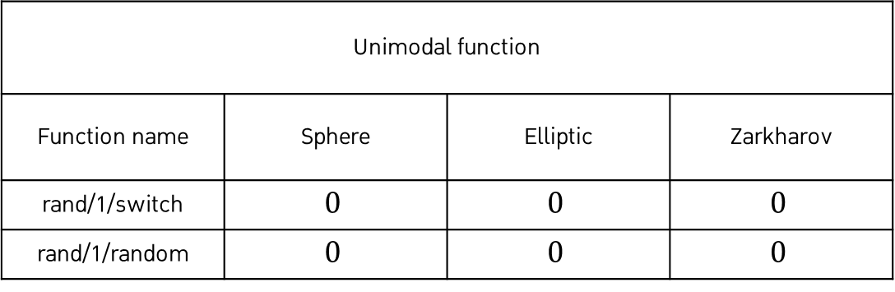
ผลการทดลอง ที่ 1.1 – ในปัญหาขนาดเล็ก 30 dimension
Unimodal function
Function name | Sphere | Elliptic | Zarkharov
rand/1/switch | $$0$$ | $$0$$ | $$0$$
rand/1/random | $$0$$ | $$0$$ | $$0$$
Multimodal function
Function name | HGBat | HappyCat | Scaffer2
rand/1/switch | $$0.47$$ | $$5.43$$ | $$1.15$$
rand/1/random | $$0.48$$ | $$5.58$$ | $$0.46$$

Slide 15

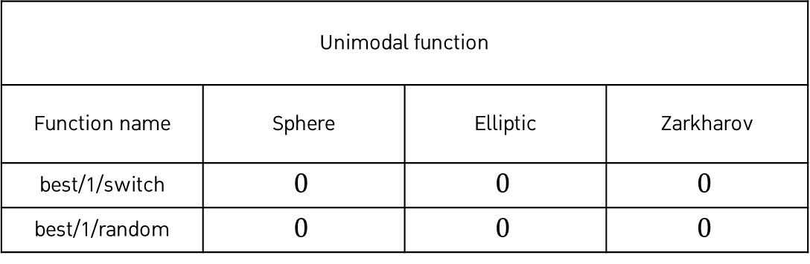
ผลการทดลอง ที่ 1.2 – ในปัญหาขนาดเล็ก 30 dimension
Unimodal function
Function name | Sphere | Elliptic | Zarkharov
best/1/switch | $$0$$ | $$0$$ | $$0$$
best/1/random | $$0$$ | $$0$$ | $$0$$
Multimodal function
Function name | HGBat | HappyCat | Scaffer2
best/1/switch | $$0.5$$ | $$5.51$$ | $$1.4$$
best/1/random | $$0.49$$ | $$5.46$$ | $$0.93$$

Slide 16
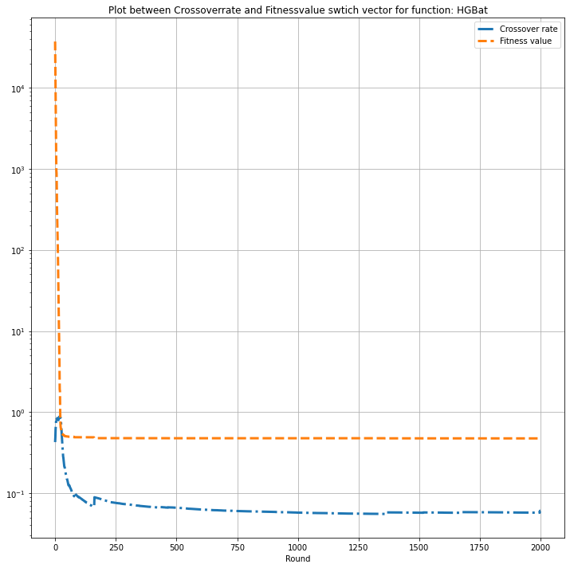
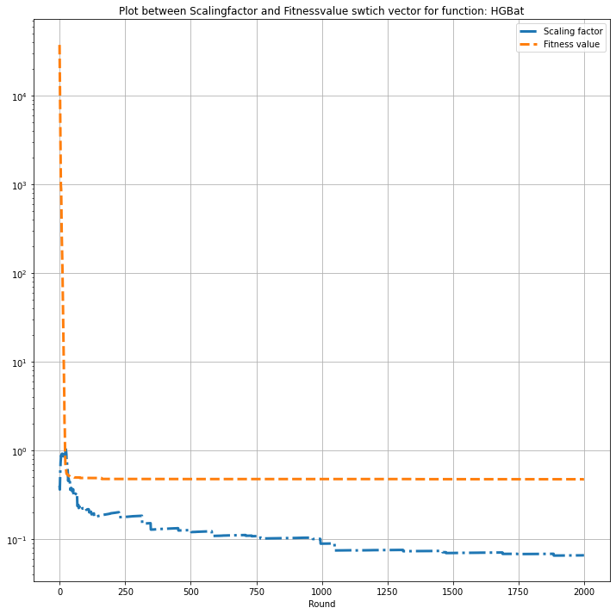
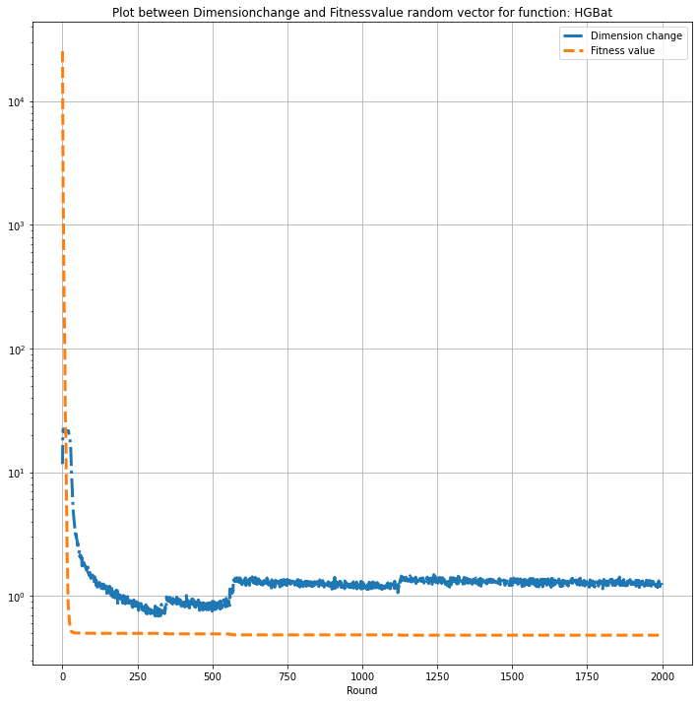
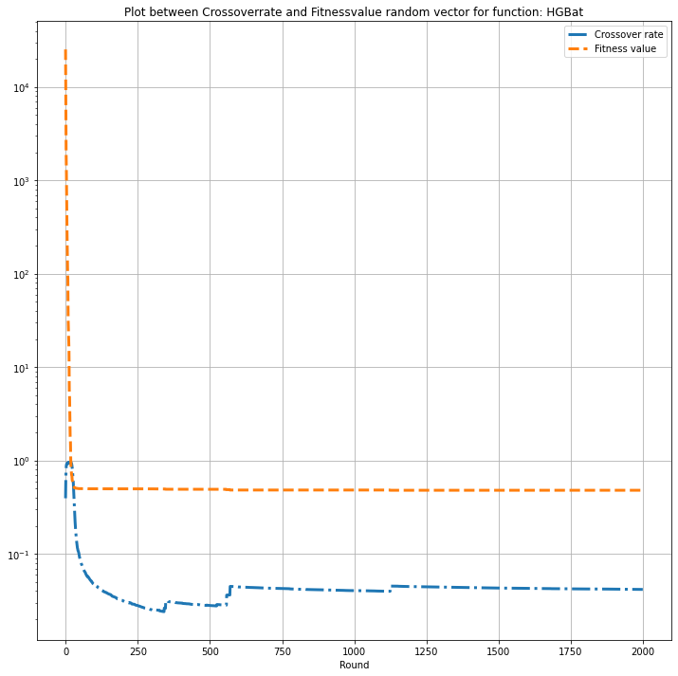
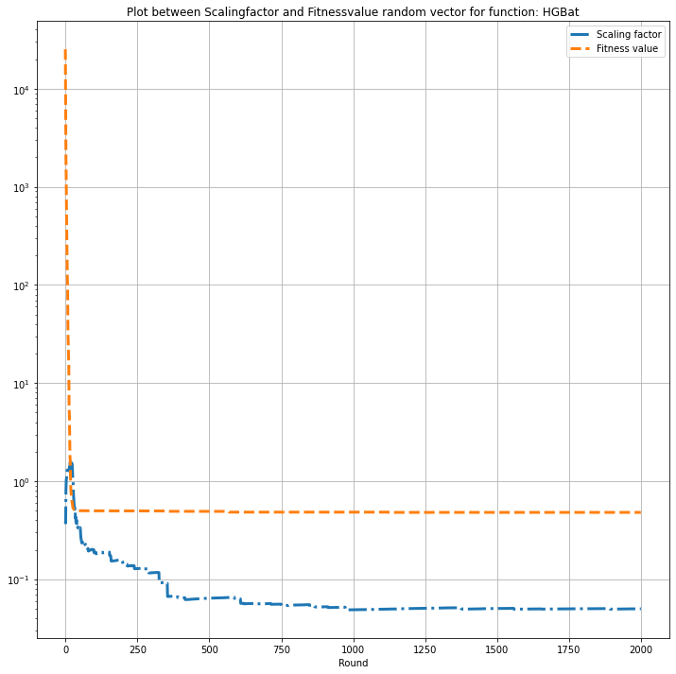
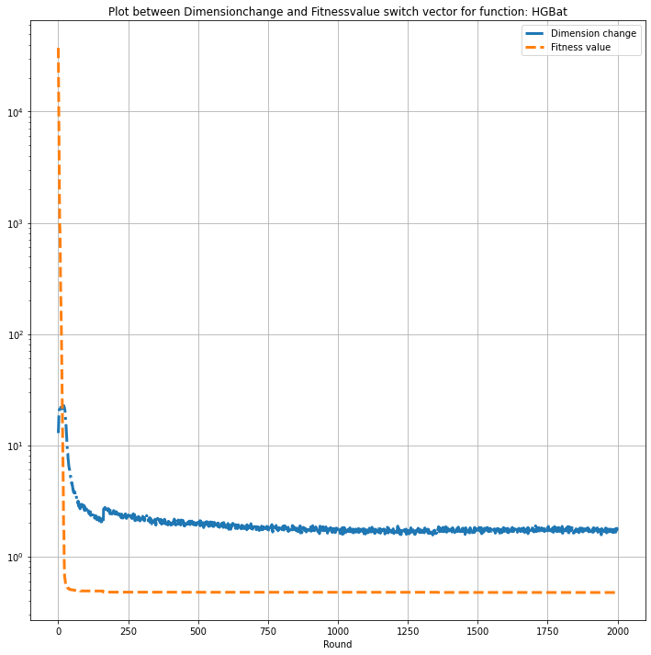
กราฟของผลการทดลองที่ 1.1-ในปัญหาขนาดเล็ก 30 dimension HGBat function (Crossover rate, Scaling factor, Dimension)

Slide 17
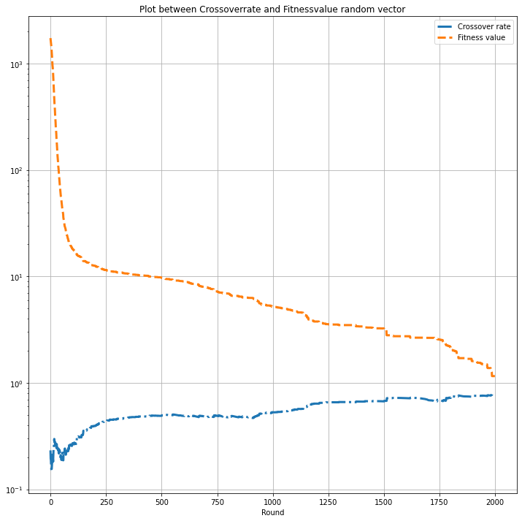
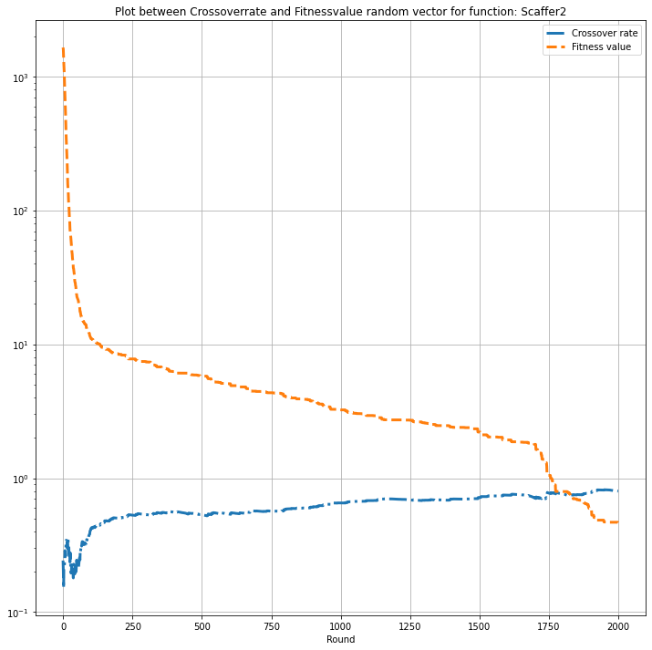
กราฟของผลการทดลองที่ 1.1-ในปัญหาขนาดเล็ก 30 dimension Scaffer2 function (Crossover rate)

Slide 18
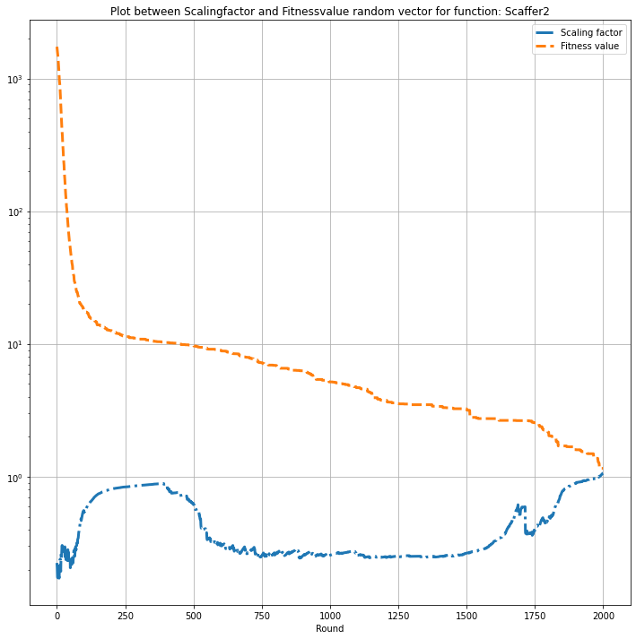
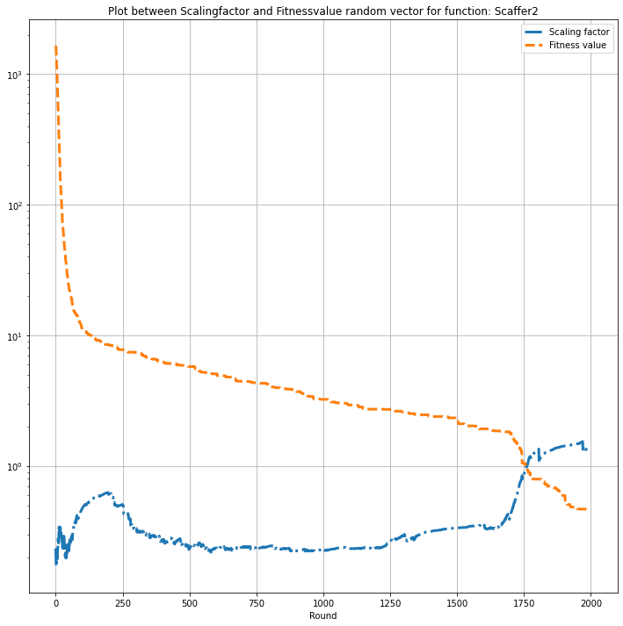
กราฟของผลการทดลองที่ 1.1-ในปัญหาขนาดเล็ก 30 dimension Scaffer2 function (Scaling factor)

Slide 19
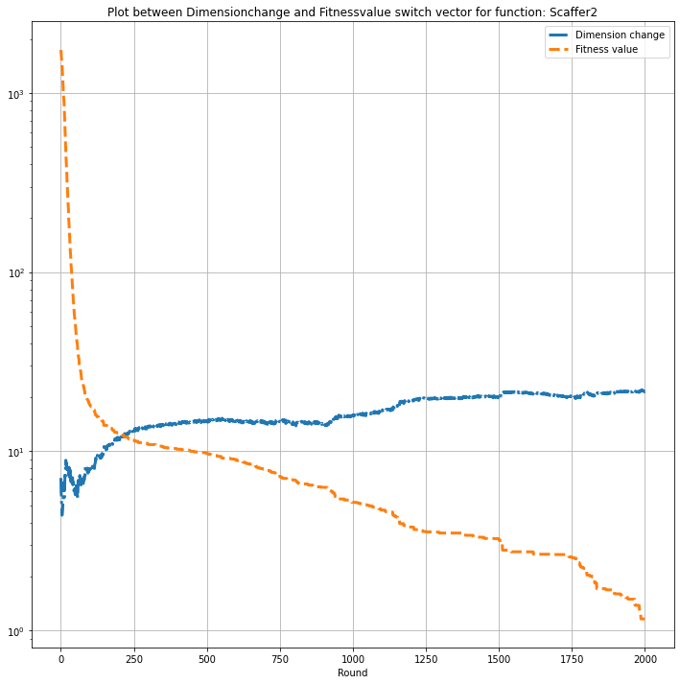
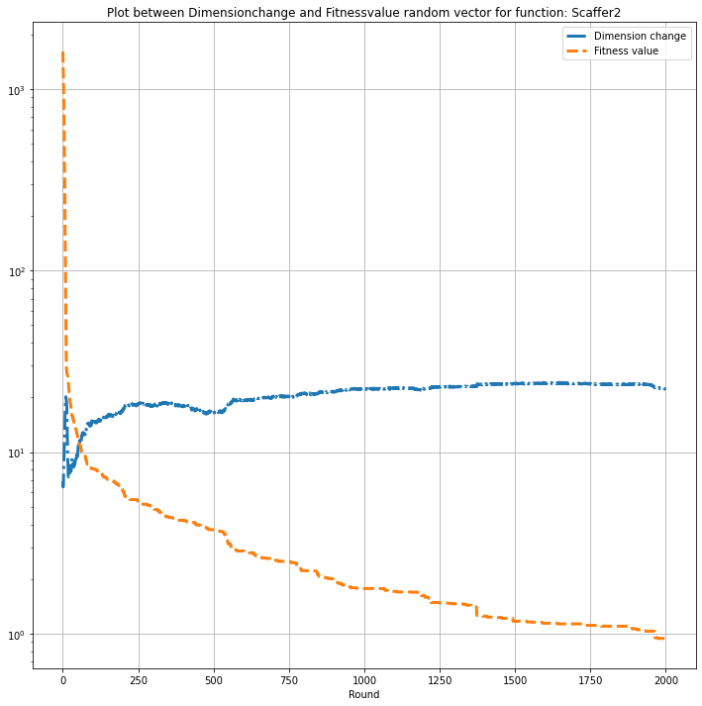
กราฟของผลการทดลองที่ 1.1-ในปัญหาขนาดเล็ก 30 dimension Scaffer2 function (Dimension change)

Slide 20
สรุปผลการทดลองที่ 1.1
ใน Unimodal function พบว่ากลไกแบบ switch และ random ให้ค่า optimal ได้ในทุก function
ใน Multimodal function พบว่ากลไกแบบ random ให้ค่า fitness value ที่ดีกว่า แบบ switch ใน function Scaffer2 ส่วน function HGBat และ HappyCat ให้ค่า fitness value ที่ใกล้เคียงกัน
จากกราฟที่ plot ระหว่างค่า fitness value และ ค่า Crossover rate ใน function Scaffer2 จะเห็นได้ว่าเมื่อค่า fitness value ลดลงจะทำให้ค่า Crossover rate เพิ่มขึ้น
จากกราฟที่ plot ระหว่างค่า fitness value และ ค่า Scaling factor ใน function Scaffer2 จะเห็นได้ว่าเมื่อค่า fitness value นิ่งจะทำให้ค่า scaling factor เพิ่มขึ้นและเมื่อค่า fitness value ลดลงส่งผลให้ค่า scaling factor เพิ่มขึ้นและค่า scaling faแtor เพิ่มขึ้นในช่วงท้าย

Slide 21
สรุปผลการทดลองที่ 1.1(ต่อ)
จากกราฟที่ plot ระหว่างค่า fitness value และ ค่าจำนวน dimension ที่เปลี่ยนแปลงไป ใน function Scaffer2 เมื่อค่า fitness value ลดลงส่งผลให้จำนวน dimension ที่เปลี่ยนไปเพิ่มขึ้น

Slide 22
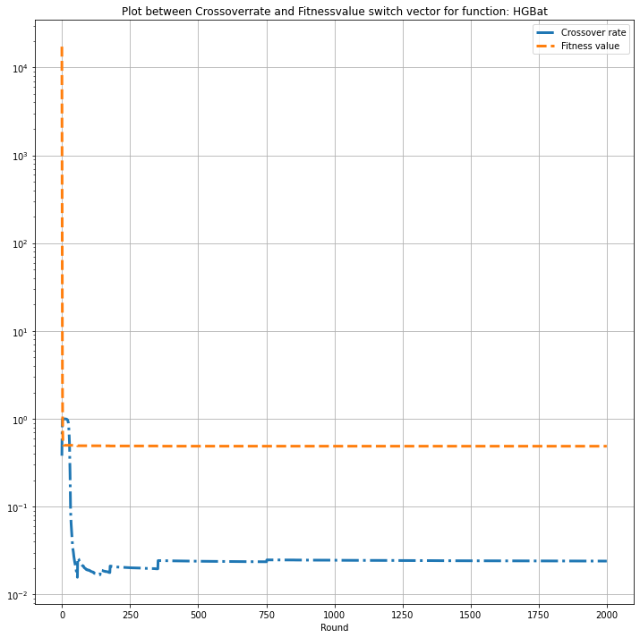
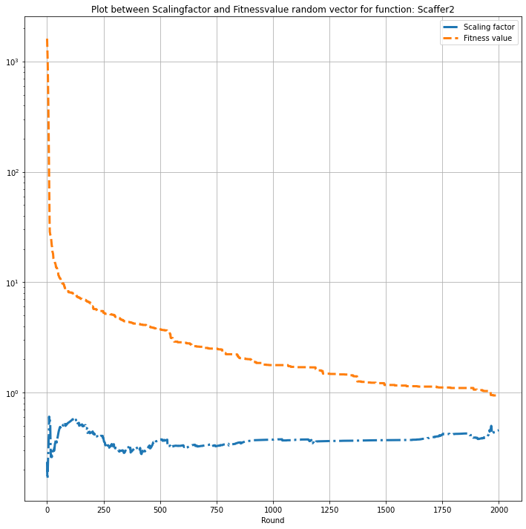
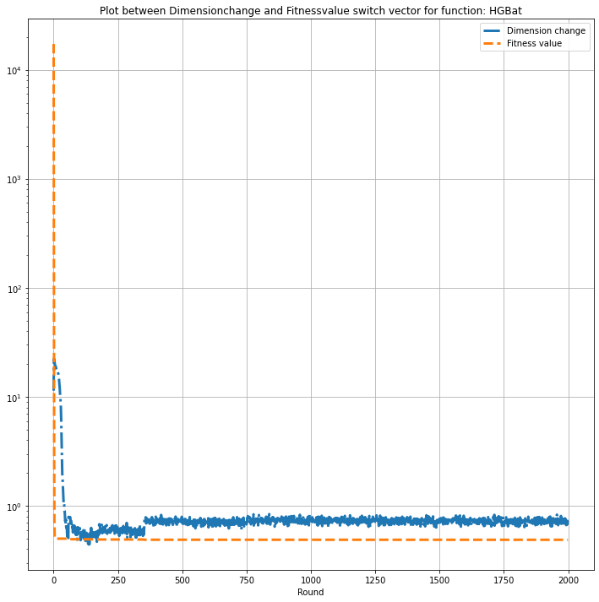
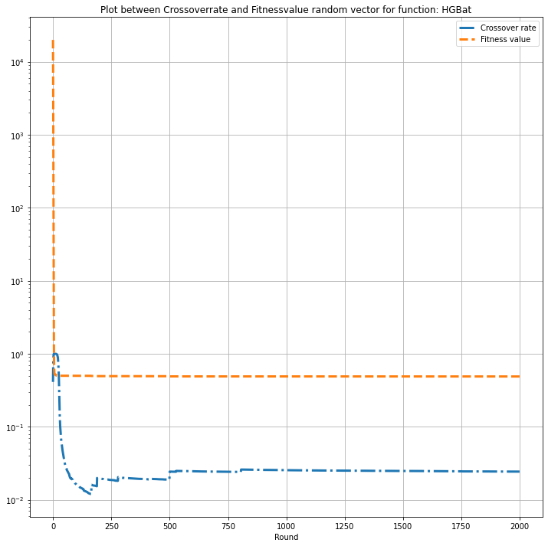
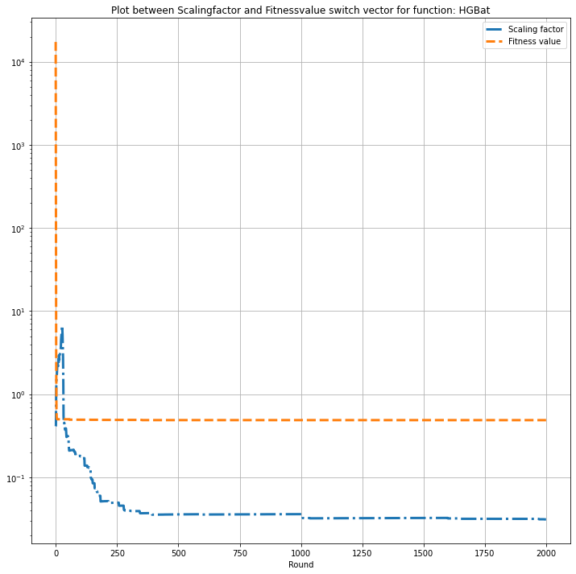
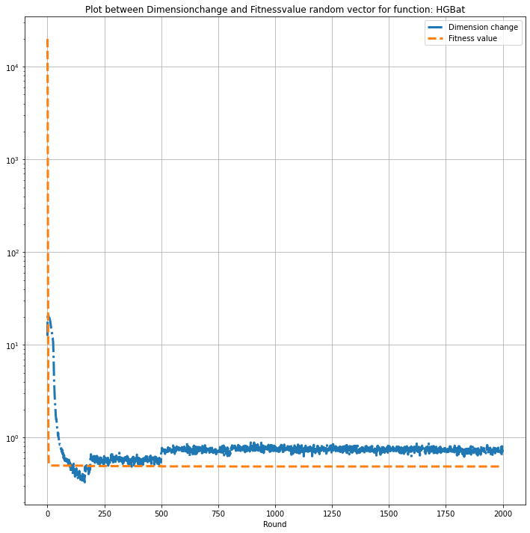
กราฟของผลการทดลองที่ 1.2-ในปัญหาขนาดเล็ก 30 dimension HGBat function (Crossover rate, Scaling factor, Dimension)

Slide 23
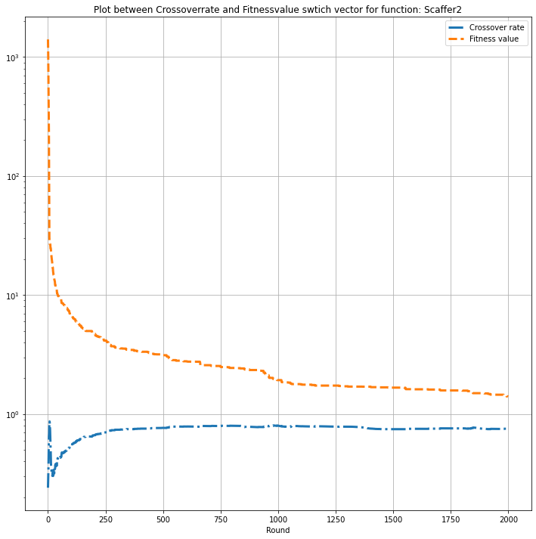

กราฟของผลการทดลองที่ 1.2-ในปัญหาขนาดเล็ก 30 dimension Scaffer2 function (Crossover rate)

Slide 24
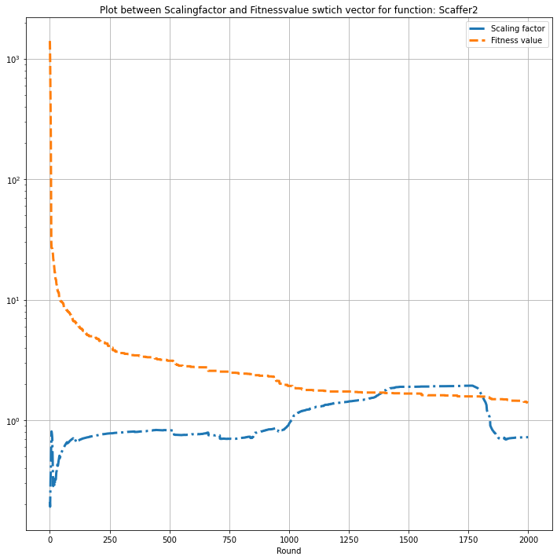
กราฟของผลการทดลองที่ 1.2-ในปัญหาขนาดเล็ก 30 dimension Scaffer2 function (Scaling factor)

Slide 25

กราฟของผลการทดลองที่ 1.2-ในปัญหาขนาดเล็ก 30 dimension Scaffer2 function (Dimension change)

Slide 26
สรุปผลการทดลองที่ 1.2
ใน Unimodal function พบว่ากลไกแบบ switch และ random ให้ค่า optimal ได้ในทุก function
ใน Multimodal function พบว่ากลไกแบบ random ให้ค่า fitness value ที่ดีกว่า แบบ switch ใน function Scaffer2 ส่วน function HGBat และ HappyCat ให้ค่า fitness value ที่ใกล้เคียงกัน
จากกราฟที่ plot ระหว่างค่า fitness value และ ค่า Crossover rate ใน function Scaffer2 จะเห็นได้ว่าเมื่อค่า fitness value ลดลงจะทำให้ค่า Crossover rate เพิ่มขึ้น
จากกราฟที่ plot ระหว่างค่า fitness value และ ค่า Scaling factor ใน function Scaffer2 จะเห็นได้ว่าเมื่อค่า fitness value นิ่งจะทำให้ค่า scaling factor เพิ่มขึ้นและเมื่อค่า fitness value ลดลงส่งผลให้ค่า scaling factor ลดลง

Slide 27
สรุปผลการทดลองที่ 1.2(ต่อ)
จากกราฟที่ plot ระหว่างค่า fitness value และ ค่าจำนวน dimension ที่เปลี่ยนแปลงไป ใน function Scaffer2 เมื่อค่า fitness value ลดลงส่งผลให้จำนวน dimension ที่เปลี่ยนไปเพิ่มขึ้น

